Slide 1
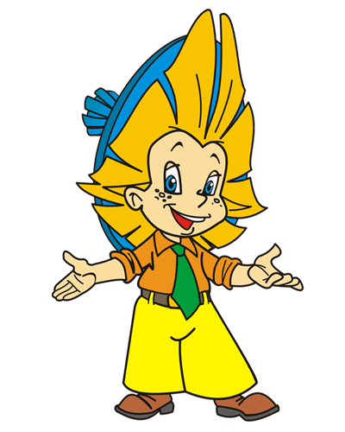
Игра: «Информация и мы»

Slide 2
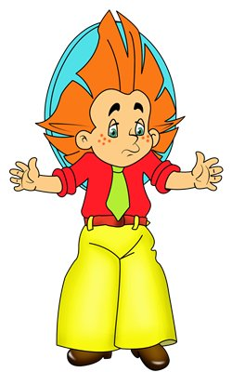
Разминка
Хоть ты смейся, хоть ты плачь,
Не могу решать задач!
Может быть, плохой учебник?
Может быть, таланта нет?
Но нашел я способ верный –
Сразу посмотреть в ответ.

Slide 3
Занимайтесь на здоровье,
Если вам не жалко сил!
Ну зачем читать условье?
Раз - умножил, два – сложил.
Я и вычел, разделил,
Все, как полагается, -
Только правильный ответ
Никак не получается…

Slide 4
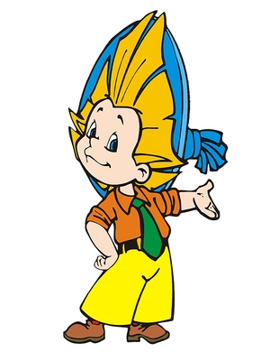
Помогите мне, ребята,
Все расставить по местам.
Научусь решать задачи –
Буду благодарен вам!

Slide 5
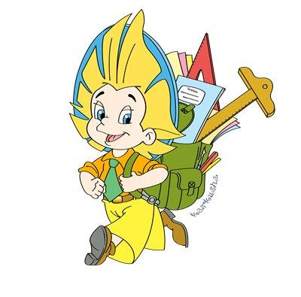
Дополните каждое из чисел до 100.
1
67
22
100
80
75
36
96
48

Slide 6
Конкурс «Свойства информации»
1. Найдите полезную для обучения в школе информацию:
Дети любят гулять.
У жирафа длинная шея.
В лесу растут грибы.
Зимой полезно есть сосульки.
В ранце надо носить учебнике и тетради.

Slide 7
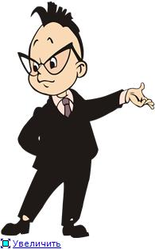
2. Найдите достоверную информацию:
На руке десять пальцев.
Мыши – наши друзья.
День и ночь – сутки.
Летом падает снег.

Slide 8
3. Найдите строки, в которых записана своевременная информация:
Утром позвонила мама и сказала: «Сегодня в 15 часов к тебе зайдет Маша».
Андрея пригласили завтра вечером погулять в парке.
На календаре – 20 сентября. Участнику международных соревнований по велосипедному спорту сообщили, что соревнования начнутся 1 сентября и продлятся 1 неделю.

Slide 9
4. Найдите номер строки, в которой записана полная информация:
1. Сутки – это утро, день и вечер.
2. Я читаю книгу.
3. В неделе – 7 дней или 168 часов или 10080 минут или 604800 секунд.
4. Мой адрес – улица Строителей.

Slide 10
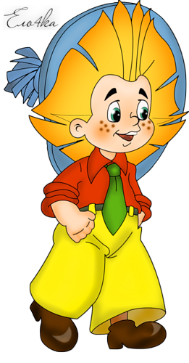
5. Найдите номера строк, в которых записана понятная вам информация:
1. Площадь треугольника можно вычислить по формуле Герона.
2. Буква – это часть алфавита.
3. Байт – это единица измерения информации.
4. Скоро наступит зима.

Slide 11
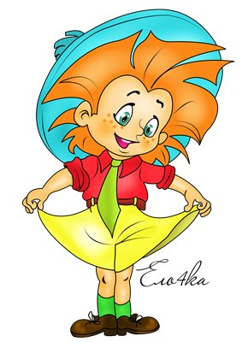
Приведите примеры, отражающие свойства информации:
Полнота
Достоверность
Понятность
Своевременность
Полезность

Slide 12
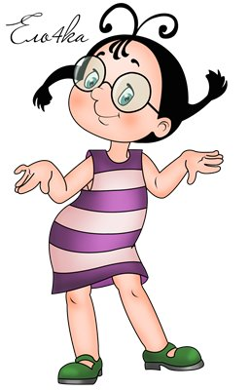
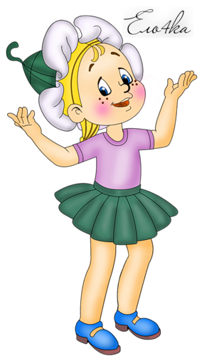
Физкультминутка
Ну-ка дружно, по порядку
Выходите на зарядку!
Руки мы в локтях согнули,
Вверх подняли, помахали,
Спрятали за спину их.
Ах, давайте оглянемся
Через правое плечо,
Через левое еще!
Тихо все сейчас присели,
Посидели, посидели,
А теперь, друзья, встаем,
За компьютеры идем.

